Slide 1
Algorithm Study
ALPS / 1주차

Slide 2
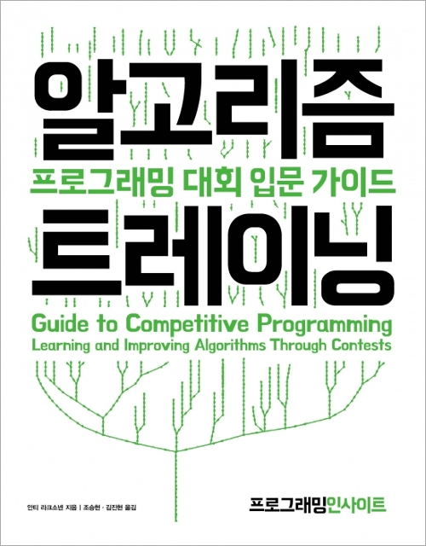
스터디 진행 안내
간단한 개념 설명 후 문제풀이 진행 ( 2 : 8 가량)
언어는 (C++14, gcc 컴파일러) 기준
“알고리즘 트레이닝 : 프로그래밍 대회 입문 가이드”
기본 주1회 진행이나, 주말에 추가 진행 가능
미리 공지해드립니다.
CSES Problemset
https://cses.fi/problemset
지금 바로 가입 바랍니다
Baekjoon Online Judge

Slide 3
목차
들어가기에 앞서… (입출력 관련 안내)
프로그래밍 기법
재귀적 알고리즘
부분집합(Subset) 생성하기
순열(Permutation) 생성하기
백트래킹
시간 복잡도
기본적인 개념
예시 : 최대 부분 배열 합, 두 퀸 문제
정렬과 탐색
이벤트 스케줄림
작업과 데드라인
이진탐색

Slide 4
들어가기에 앞서… (1)
알고리즘 문제 풀이 시 이용되는 입출력 관련 안내
입력 속도 비교 , 출력 속도 비교
ios::sync_with_stdio(0);
cin.tie(0);
위 2개가 일반적임, 그러나 scanf 사용 불가함에 유의
개행 문자는 “\n”이 endl 보다 훨씬 빠름
endl은 명시적 flush(버퍼 비우기) 발생
결론적으로 입출력은 위 두 문장을 사용하며, endl 사용 지양

Slide 5
들어가기에 앞서… (2)
입력과 관련된 유용한 내용
공백과 상관없이 행 단위 입력을 받을 경우
getline(cin, string) 함수 이용
또는 cin.getline(string)도 가능
EOF까지 입력 또는 입력 종료에 대한 언급이 없는 경우
while (cin >> x) {...}

